Slide 1


Slide 2

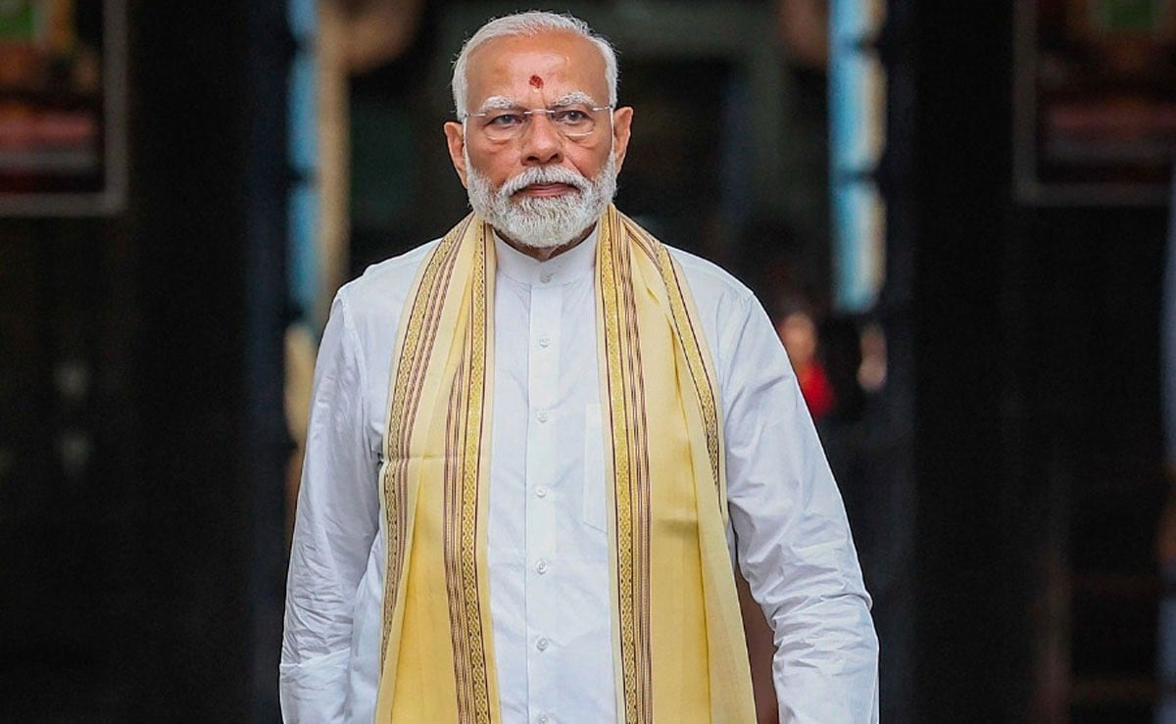
अडानी पोर्ट्स ने भारत का पहला पोर्ट ऑफ रिफ्यूज (PoR) चालू किया, दीघी और गोपालपुर में जहाजों के लिए आपातकालीन सुरक्षा, मरीन सुरक्षा, अग्निशमन, सल्वेज और प्रदूषण नियंत्रण प्रदान।
भारत ने इंटीग्रल कोच फैक्ट्री का हाइड्रोजन ट्रेन ट्रायल पूरा किया, जिंद–सोनीपत में चलेगी, शून्य कार्बन उत्सर्जन, 2400 kW पावर, जर्मनी, जापान, चीन के समान ग्रीन रेल की दिशा में।
पीएम मोदी ने ₹11,200 करोड़ का नोएडा अंतर्राष्ट्रीय हवाई अड्डा उद्घाटित किया, IGI के साथ डुअल एयरपोर्ट सिस्टम, 12–70 मिलियन यात्री, कार्गो, MRO, वैश्विक कनेक्टिविटी मजबूत करेगा।
लैंसेट स्टडी: 2023 में 24,700 मातृ मृत्यु, MMR 116, कारण: रक्तस्राव, उच्च रक्तचाप, संक्रमण, 1990 से गिरावट, मातृ स्वास्थ्य चुनौतियों को रेखांकित।
ईस्ट जापान रेलवे ने 275 km/h की हाई-स्पीड कार्गो ट्रेन, 17.4 टन, मोरियोका–टोक्यो, फूड, मेडिकल सप्लाई, इलेक्ट्रॉनिक्स के लिए पर्यावरण-अनुकूल लॉजिस्टिक्स शुरू की।

